Slide 1

Sustainable Forms
Webbaserat rapporteringsverktyg utvecklat på uppdrag av Helsingborg Convention and Event Bureau

Slide 2
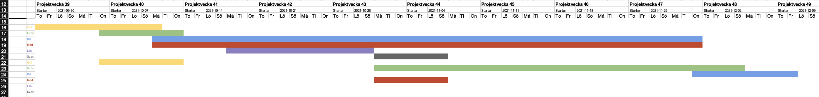
Var är vi nu?
Enligt GANT:
GUI
API
Funktionstest
I verkligheten:
Javascript
API
GUI
HTML
Databas
Planering

Slide 3
Var är vi nu?
Dokument
Processrapport
Arbetsrapport
Kravspecifikation

Slide 4
Design och UX
Användarvänlighet ett centralt krav
Begränsade valmöjligheter
Enkelt gränssnitt

Slide 5
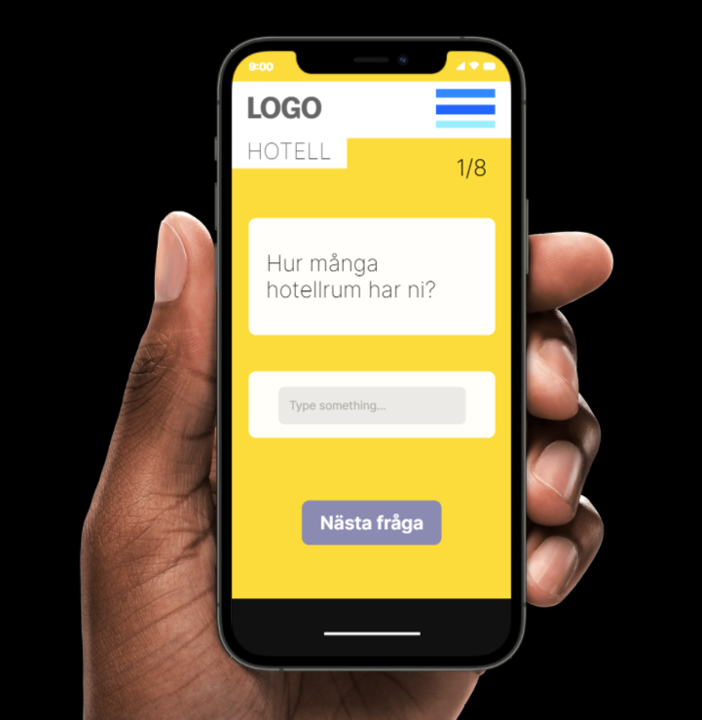
Prototyper
Tre iterationer av prototyper

Slide 6

Lägesrapport produktutveckling
Var är vi nu?
Vi har skapat en designbas
Implementerat databas
Kopplat hemsidan till databasen
Implementerat inloggning/utloggning
Hämtar frågor från databasen
Filip

Slide 7
Möjligheter och risker
identifierade både projekt- och produktrisker
bristfällig kommunikation bland projektmedlemmarna.
produkten inte skulle vara tillräckligt intuitiv
Möjligheter –> bättre planering

Slide 8
Hur ser planen ut framåt?
Implementera färdigt admin sidan
Färdigställa designen på hemsidan
Ladda upp hemsidan på en server samt en databas

